Slide 1
DEV C++使用手冊
講師 陳烱勳
mikemouse@is.cs.nthu.edu.tw
mikemousenana@gmail.com
http://is.cs.nthu.edu.tw/~mikemouse/

Slide 2
語言設定
DEV C++的安裝介面沒有繁體中文可以選擇，所以選擇英文的安裝介面，安裝完成後再利用下列步驟將程式設計介面，改成繁體中文
Tools→ Environment Options→ Interface →Language →Chinese (Tw)

Slide 3
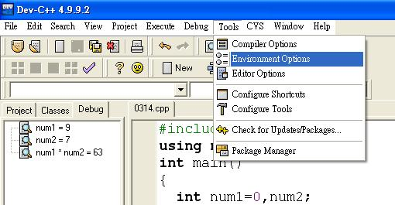

Slide 4
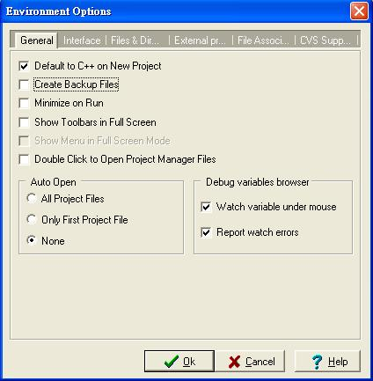
選擇Interface

Slide 5
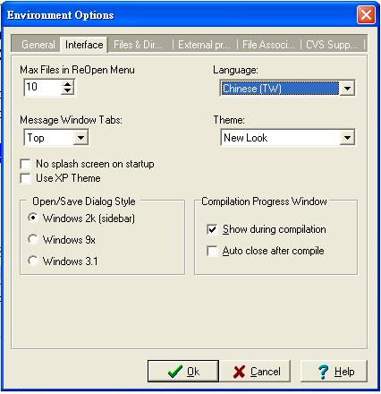
將Language選項改成Chinese(TW)，
按下ok即可將DEV C++程式轉成繁體中文介面

Slide 6
環境設定
更改編譯設定，使得編譯若無錯誤會直接完成
更改程式文字大小，使得容易觀看

Slide 7
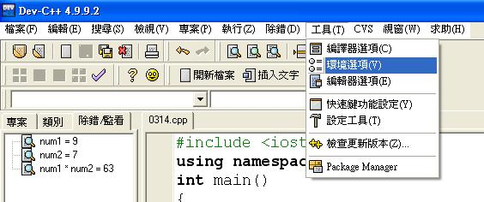
更改編譯設定

Slide 8
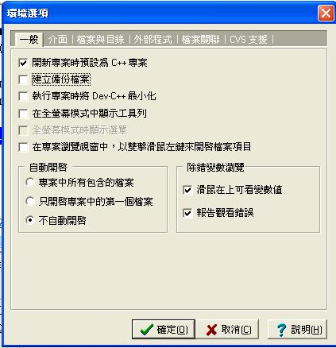
點選介面

Slide 9
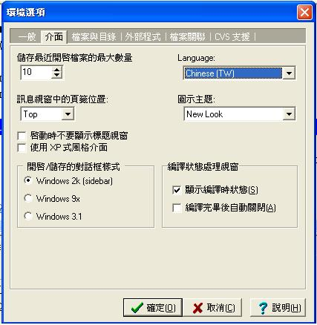
將“編譯完畢後自動關閉”打勾

Slide 10
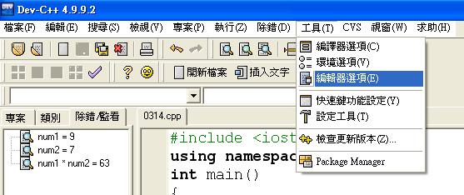
更改程式文字大小
工具→編輯器選項

Slide 11
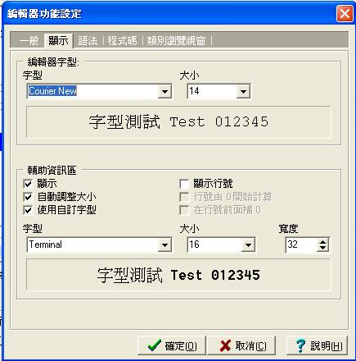
選定所需字型以及大小，即可更改

Slide 12
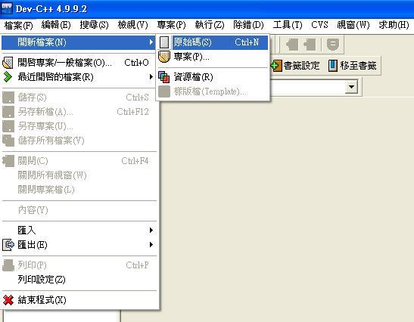
開新檔案→寫程式→編譯→執行
若要寫一新程式，則選擇開新檔案
若要開啟已經寫好的程式，選擇
開啟專案/一般檔案

Slide 13
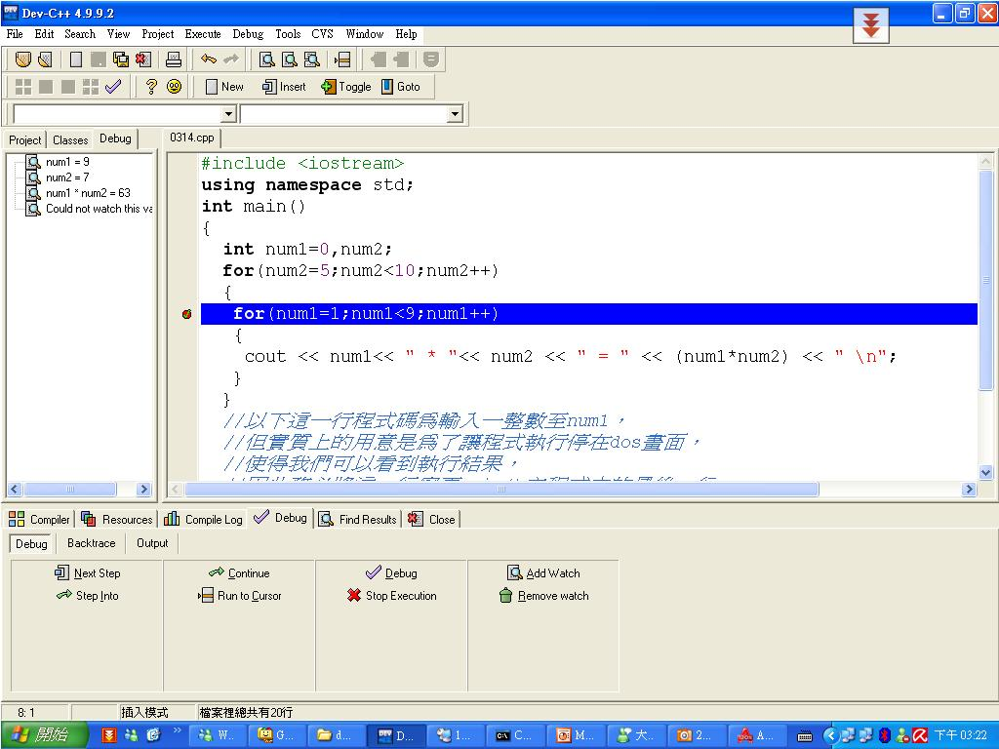
在紅框內寫程式…

Slide 14
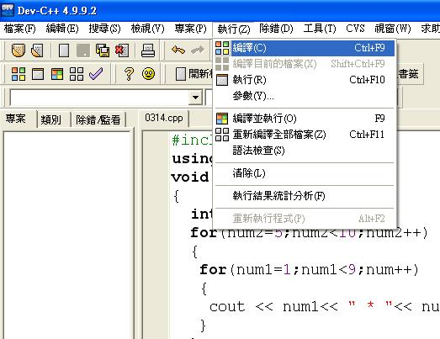
編譯

Slide 15
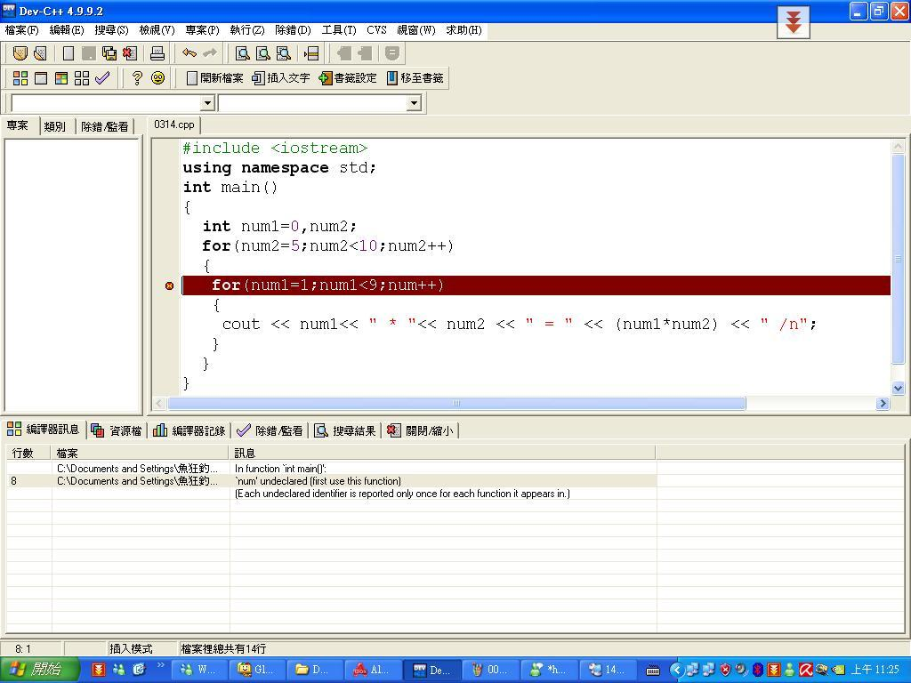
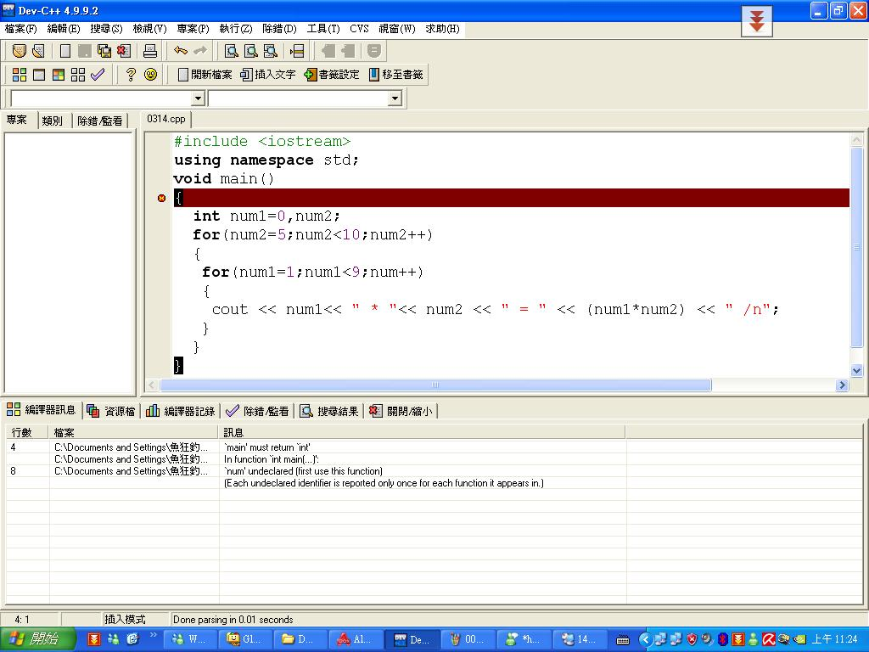
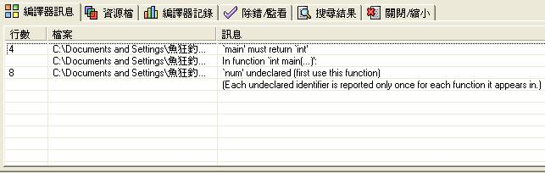
除錯
將原本的 void main()
改成int main()
再執行一次編譯會如這圖告訴你還有一個地方錯誤
上面紅圈表示第一個錯誤位址(不論有幾個錯誤)
下面方框表示錯誤訊息
num這個變數是第一次看到，意思是你沒有宣告這個變數
錯誤行數
Main必須回傳int

Slide 16
執行
當編譯完成，且都沒有出現錯誤時，即可按下執行，來執行之。不過你卻發現只有黑色畫面一閃即消失。
  這不是程式執行錯誤，而是已經執行完成，DEV C++自動關閉dos視窗，因此看不到結果
  若要使之停留，必須加上一些程式碼，如下

Slide 17
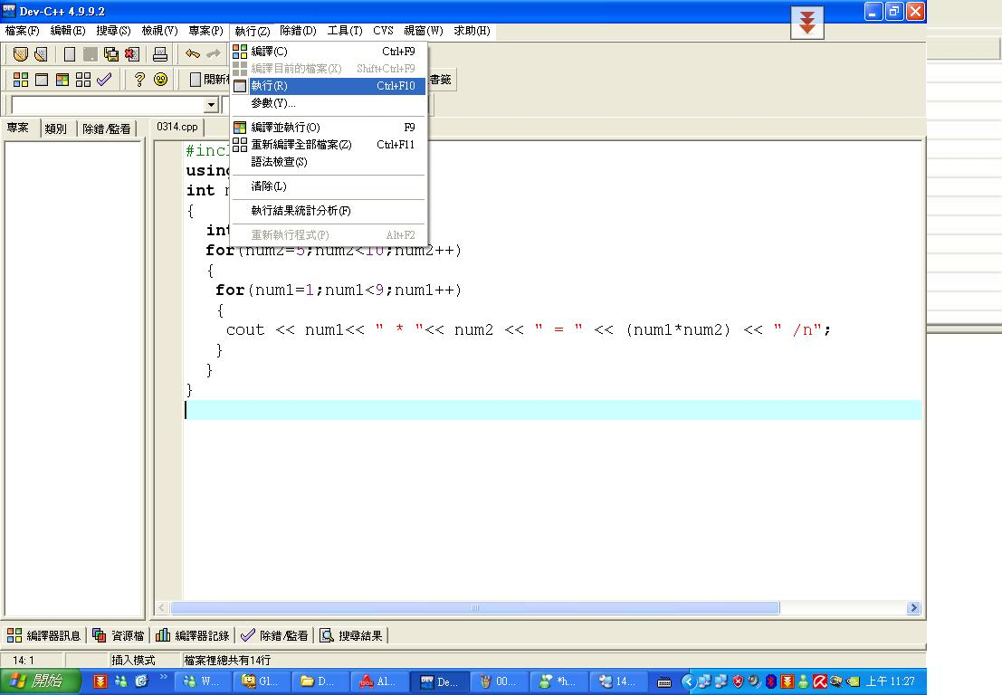

Slide 18
#include <iostream>
using namespace std;
int main()
{
int num1=0,num2;
for(num2=5;num2<10;num2++)
{
for(num1=1;num1<9;num1++)
{
cout << num1<< " * "<< num2 << " = " << (num1*num2) << " \n";
}
}
//以下這一行程式碼為輸入一整數至num1，
//但實質上的用意是為了讓程式執行停在dos畫面，
/*使得我們可以看到執行結果，
因此務必將這一行寫再main()主程式中的最後一行
才能看到執行完的結果，否則看到的只是部分結果*/
cin >> num1;
}
這是註解，單行的註解使用//加在前頭
多行註解使用/* 與 */ 包住

Slide 19
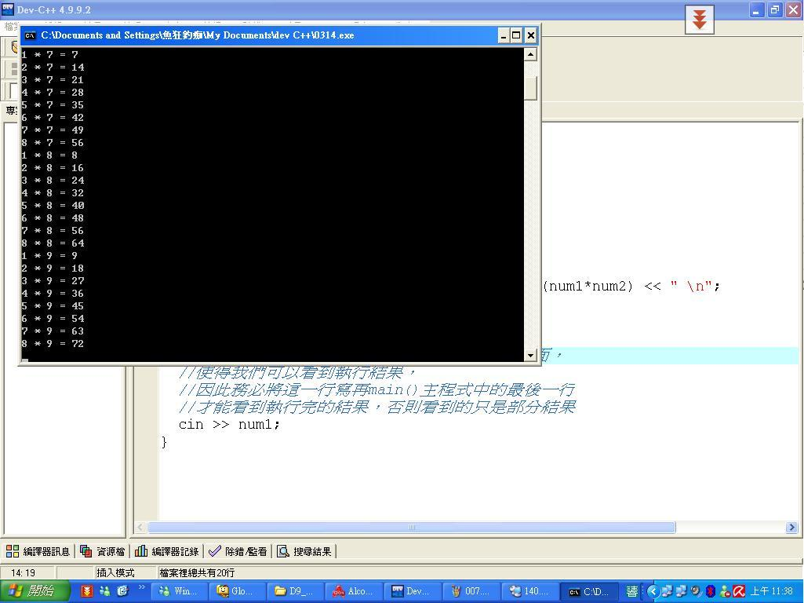
加入相對應程式碼後，執行即可發現dos畫面(即黑色視窗)停留在畫面上，並且可以看出執行結果

Slide 20
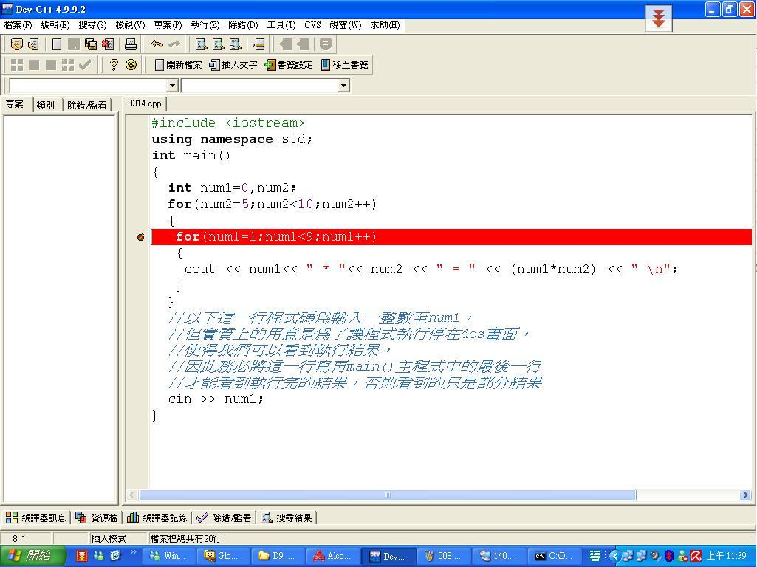
除錯(邏輯錯誤非語法錯誤)
選擇適當地點插入中斷點
通常是迴圈中，插入方式為在圖內紅框中選一行以滑鼠左鍵點選，點一次為選取，點兩次為取消

Slide 21
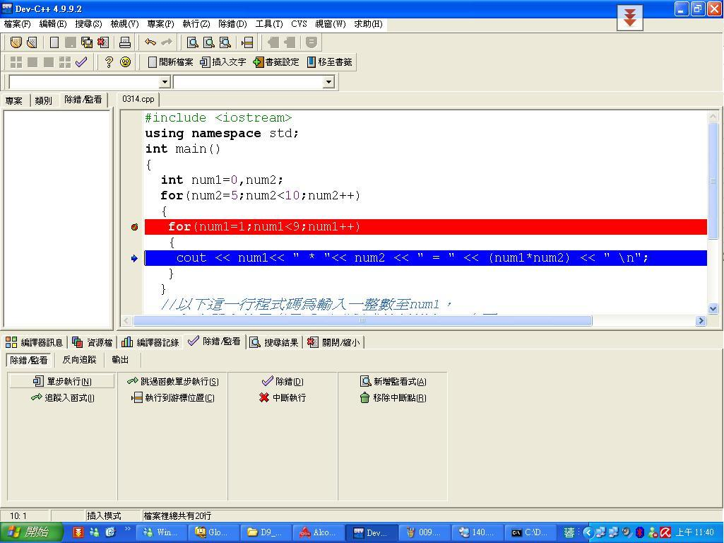
按下除錯中的除錯，即可開啟除錯，若尚未編譯請先編譯，若沒有存檔也請先存檔。另外若之前執行時，dos視窗尚未關閉也無法執行除錯，所以記得將這些狀況排除，才可以正常除錯
按下除錯後，理論上程式會執行至中斷點，不過若再中斷點前有要輸入，就會先停在輸入地方等待輸入，直到輸入完成才會繼續執行致中斷點
執行致中斷點後，可以使用單部執行來一步一步執行，以抓出邏輯錯誤地點
可力用新增監看式來觀看程式中的變數

Slide 22
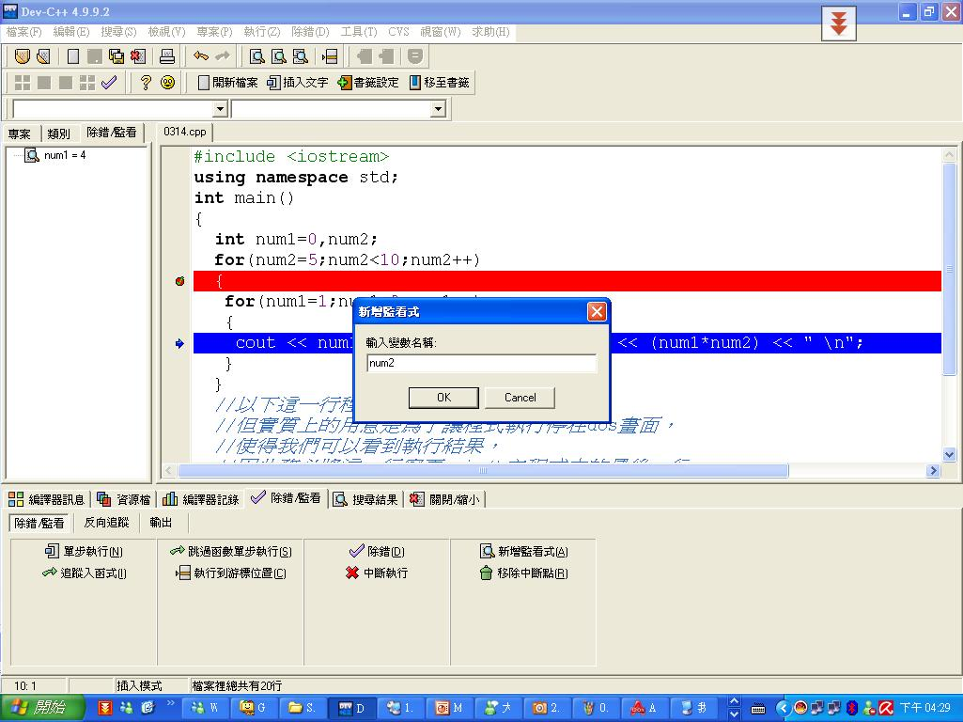
新增監看式只有在除錯已經開始才可以新增，否則按新增監看式無法新增任何監看式

Slide 23
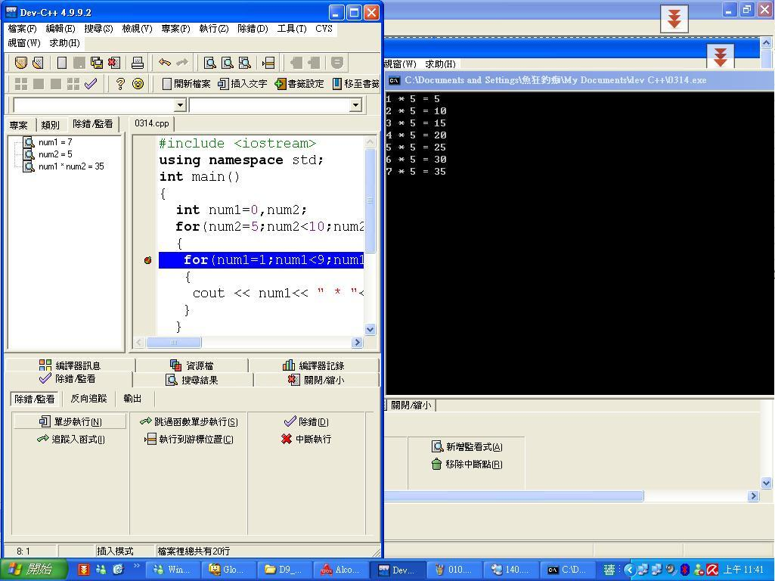
將視窗開成這樣即可觀看程式執行是變數以及dos視窗中的變化

